Slide 1

KHTN 7
Chủ đề 1: Nguyên tử. Nguyên tố hóa học
Bài 1: Nguyên tử
(Phần III, IV)

Slide 2



Slide 3



Đến giờ câu cá rồi. Các cháu giúp ông nhé ^^
PLAY

Slide 4
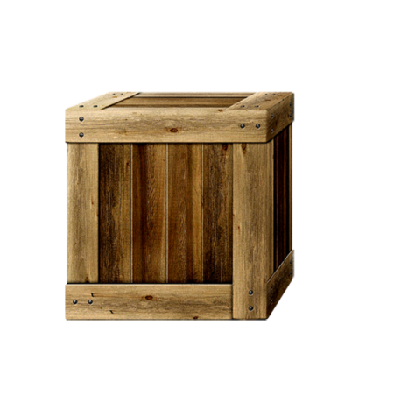







Câu 1. Hầu hết các nguyên tử được cấu tạo từ những hạt là
A. proton và neutron.
C. proton, electron và neutron.
B. proton và electron.
D. electron và neutron.
Sai mất rồi
B
Sai mất rồi
Sai mất rồi
D
A
C
Notes:
Hướng dẫn: GV click vào các hộp chọn đáp án tương ứng.

Slide 5
Câu 2. Hạt nhân nguyên tử được tạo bởi
A. proton và neutron.
C. electron và neutron.
B. proton và electron.
D. electron.
Sai mất rồi
Sai mất rồi
Sai mất rồi
A
B
C
D
Notes:
Hướng dẫn: GV click vào các hộp chọn đáp án tương ứng.

Slide 6
Câu 3. Trong nguyên tử, hạt mang điện là
A. proton và neutron.
C. proton, electron và neutron.
B. electron và neutron.
D. proton và electron.
Sai mất rồi
B
Sai mất rồi
Sai mất rồi
C
A
D
Notes:
Hướng dẫn: GV click vào các hộp chọn đáp án tương ứng.

Slide 7
Câu 4. Nguyên tử oxygen có 8 proton nên oxygen có?
A. điện tích hạt nhân là +7, số đơn vị điện tích hạt nhân là 7.
C. điện tích hạt nhân là +8, số đơn vị điện tích hạt nhân là 8.
B. điện tích hạt nhân là 7, số đơn vị điện tích hạt nhân là +7.
D. điện tích hạt nhân là 8, số đơn vị điện tích hạt nhân là +8.
B
Sai mất rồi
Sai mất rồi
Sai mất rồi
C
D
A
Notes:
Hướng dẫn: GV click vào các hộp chọn đáp án tương ứng.

Slide 8
Ông cảm ơn các cháu giúp ông
câu cá nha!!!

Slide 9


Slide 10


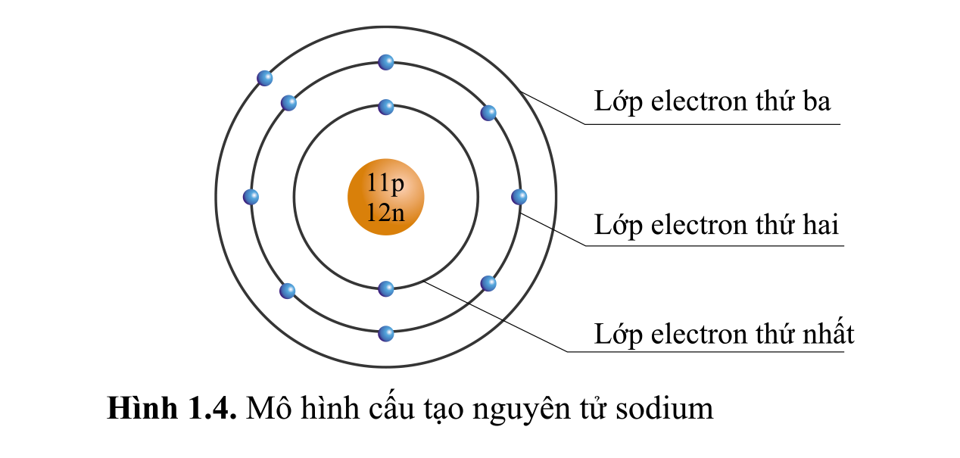
III. Sự chuyển động của electron trong nguyên tử
Ấn vào để
xem video
Đọc thông tin trong sách, quan sát hình 1.4, thảo luận và trả lời các câu hỏi sau đây:

Slide 11
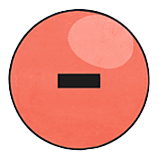
Câu hỏi 1. Trong nguyên tử, các electron được sắp xếp như thế nào?
Trong nguyên tử, các electron được xếp thành từng lớp.
Các electron được sắp xếp lần lượt vào các lớp theo chiều từ gần hạt nhân ra ngoài.
Mỗi lớp có số electron tối đa xác định, như lớp thứ nhất có tối đa 2 electron, lớp thứ hai có tối đa 8 electron,...

Slide 12
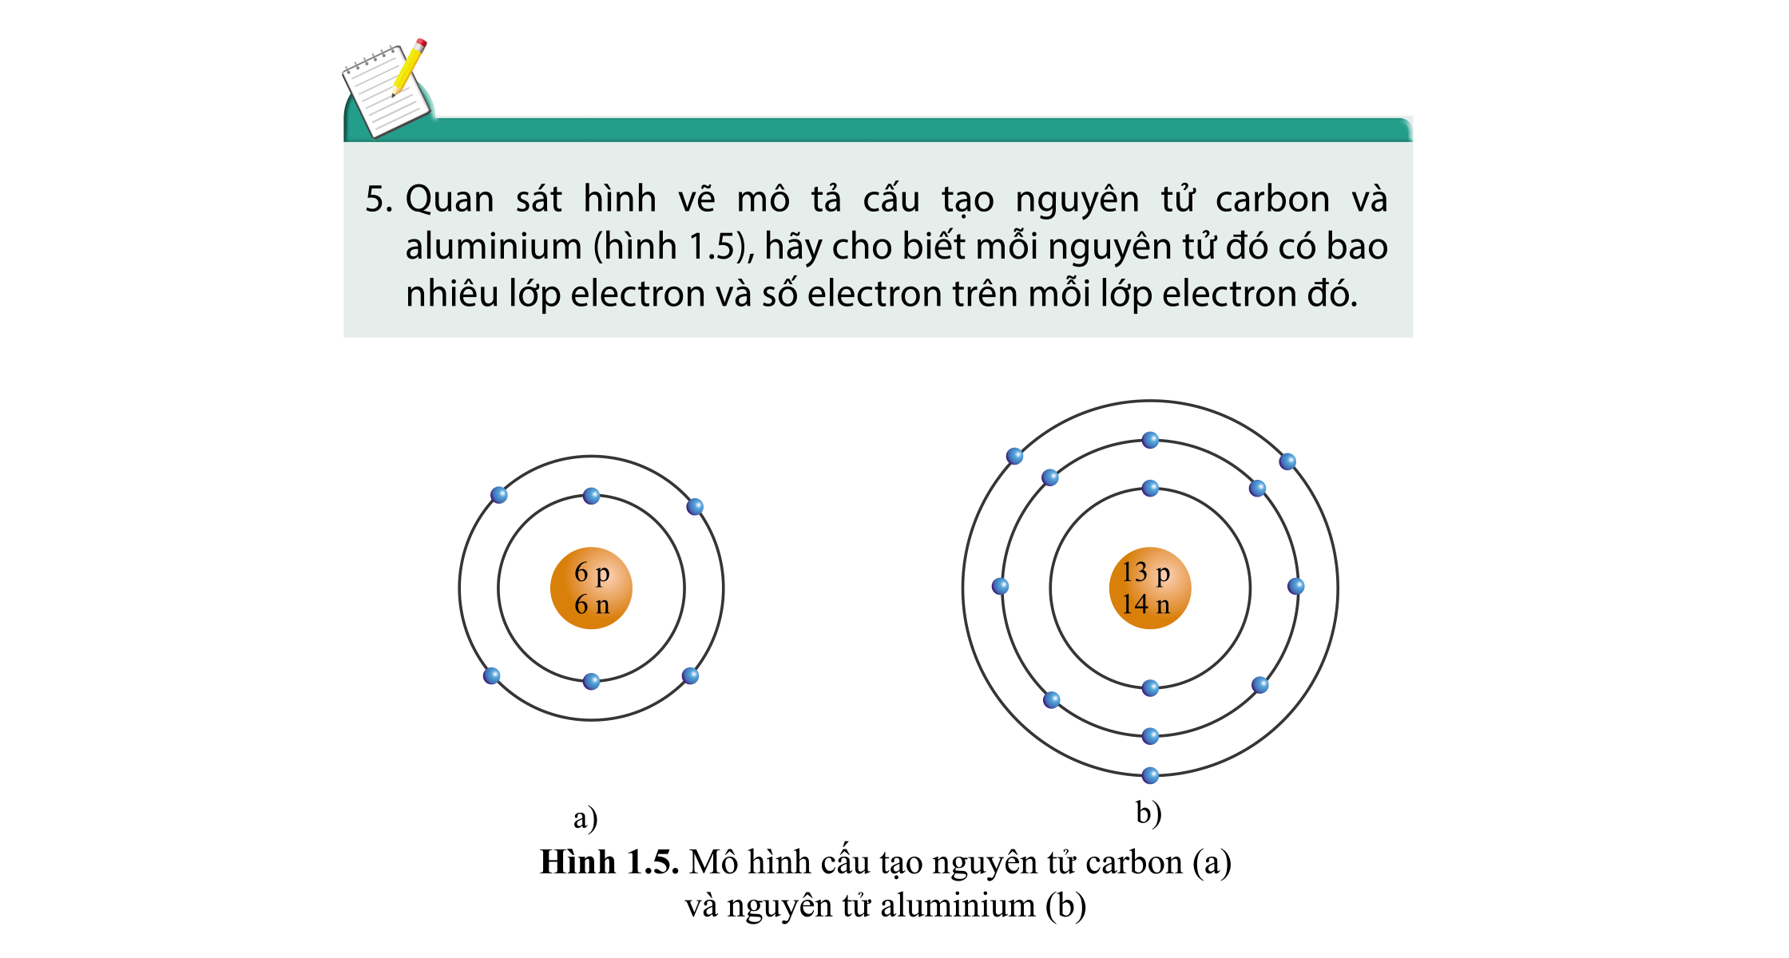
Câu hỏi 2. Cho biết nguyên tử sodium có bao nhiêu lớp electron. Mỗi lớp có bao nhiêu electron?
Nguyên tử sodium có ba lớp electron:
Lớp thứ nhất có 2 electron.
Lớp thứ hai có 8 electron.
Lớp thứ ba có 1 electron.

Slide 13
Câu hỏi 3. Nguyên tử nito và silicon có số electron lần lượt là 7 e và 14 e. Hãy cho biết nguyên tử nito và silicon có bao nhiêu lớp electron và có bao nhiêu electron ở lớp ngoài cùng?
Nguyên tử nitrogen
Có hai lớp electron.
Số electron ở lớp ngoài cùng là 5.
Nguyên tử silicon
Có ba lớp electron.
Số electron ở lớp ngoài cùng là 4.

Slide 14

Câu hỏi 4. Quan sát hình ảnh mô tả cấu tạo nguyên tử carbon và nhôm (hình 1.5), hãy cho biết mỗi nguyên tử đó có bao nhiêu lớp electron và số electron trên mỗi lớp electron đó.

Slide 15
Nguyên tử carbon có hai lớp electron:
Lớp thứ nhất có 2 electron.
Lớp thứ hai có 4 electron
Nguyên tử aluminium có ba lớp electron:
Lớp thứ nhất có 2 electron.
Lớp thứ 2 có 8 electron.
Lớp thứ ba có 3 electron.

Slide 16


KẾT LUẬN
Theo mô hình nguyên tử của Rơ-do-pho - Bo, các electron chuyển động trên những quỹ đạo xác định xung quanh hạt nhân, như các hành tinh quay quanh Mặt Trời.
Trong vỏ nguyên tử, các electron được xếp thành từng lớp. Các electron được sắp xếp lần lượt vào các lớp theo chiều từ gần hạt nhân ra ngoài. Mỗi lớp có số electron tối đa xác định, như lớp thứ nhất có tối đa 2 electron, lớp thứ hai có tối đa 8 electron,…

Slide 17

IV. Khối lượng nguyên tử
Đọc thông tin mục IV và trả lời câu hỏi:
Câu hỏi 5. Trong ba loại hạt tạo nên nguyên tử, hạt nào có khối lượng nhỏ nhất?
Câu hỏi 6. Khối lượng của nguyên tử được tính bằng đơn vị nào?

Slide 18
Câu hỏi 5. Trong ba loại hạt tạo nên nguyên tử, hạt có khối lượng nhỏ nhất là hạt electron.
Câu hỏi 6. Khối lượng của nguyên tử được tính bằng đơn vị khối lượng nguyên tử, kí hiệu là amu.

Slide 19
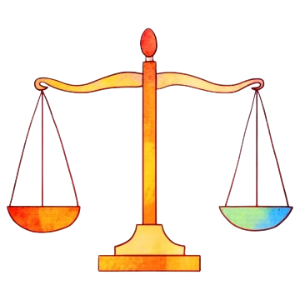
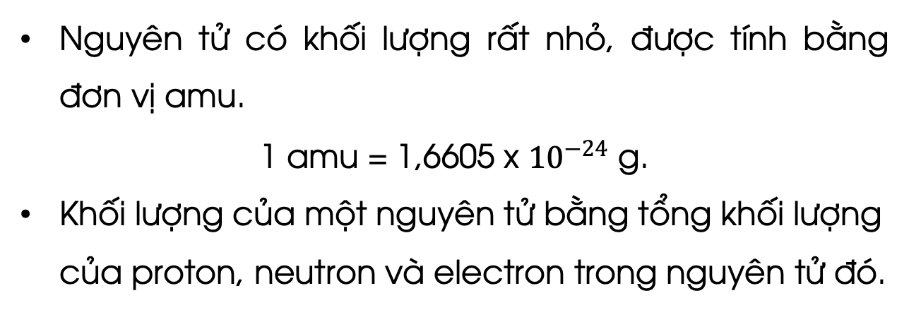
KẾT LUẬN
Nguyên tử có khối lượng rất nhỏ, được tính bằng đơn vị amu.
1 amu = 1,6605 x ${10}^{−24}$ g.
Khối lượng của một nguyên tử bằng tổng khối lượng của proton, neutron và electron trong nguyên tử đó.
Nguyên tử
p + n

Slide 20

Nguyên tử là những hạt cực kì nhỏ bé, không mang điện, cấu tạo nên chất. Cấu tạo nguyên tử gồm vỏ nguyên tử và hạt nhân nguyên tử.
Hạt nhân là nguyên tử mang điện tích dương, được tạo bởi các proton và neutron. Vỏ nguyên tử gồm một hay nhiều electron mang điện tích âm.
Theo mô hình Rơ-dơ-pho – Bo, trong nguyên tử, electron phân bố trên các lớp electron và chuyển động quanh hạt nhân nguyên tử trên những quỹ đạo xác định.
Khối lượng nguyên tử được coi bằng tổng khối lượng của proton và neutron có trong nguyên tử, được tính bằng đơn vị amu.

Slide 21


Slide 22


Câu 1: Quan sát hình 1.5, hãy cho biết:
a) Số proton, neutron, electron trong mỗi nguyên tử carbon và nhôm.
b) Khối lượng nguyên tử của carbon và nhôm.

Slide 23

a) Nhận xét:
Trong nguyên tử carbon có 6 proton, 6 neutron, 6 electron.
Trong nguyên tử aluminium có 13 proton, 14 neutron, 13 electron.
b) Ta có:
Khối lượng nguyên tử có thể coi = khối lượng hạt nhân.
Hạt nhân gồm: proton và neutron => Khối lượng nguyên tử = p.1 + n.1
Xét hình 1.5a (nguyên tử carbon) có 6 proton và 6 neutron.
Khối lượng nguyên tử carbon = 6.1 + 6.1 = 12 amu.
Xét hình 1.5b (nguyên tử nhôm) có 13 proton và 14 neutron.
Khối lượng nguyên tử nhôm = 13.1 + 14.1 = 27 amu.

Slide 24
Câu 2: Hoàn thành thông tin còn thiếu trong bảng sau:
Hạt trong nguyên tử | Khối lượng (amu) | Điện tích | Vị trí trong nguyên tử
Proton | ? | +1 | ?
Neutron | ? | ? | Hạt nhân
Electron | 0,00055 | ? | ?

Slide 25
Ta có bảng:
Hạt trong nguyên tử | Khối lượng (amu) | Điện tích | Vị trí trong nguyên tử
Proton | 1 | +1 | Hạt nhân
Neutron | 1 | 0 | Hạt nhân
Electron | 0,00055 | -1 | Vỏ

Slide 26
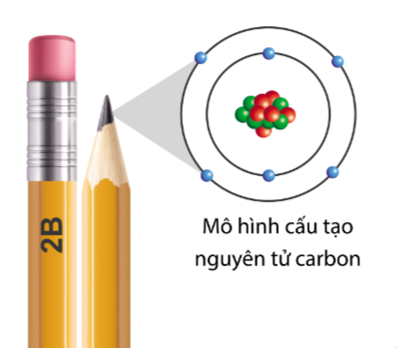
VẬN DỤNG
Ruột của bút chì thường được làm từ than chì và đất sét. Than chì được cấu tạo từ các nguyên tử carbon.
a) Hãy ghi chú thích tên các hạt tương ứng trong hình vẽ mô tả cấu tạo nguyên tử carbon.
b) Em hãy tìm hiểu ý nghĩa của các kí hiệu HB, 2B và 6B được ghi trên một số loại bút chì,…

Slide 27
Hạt proton màu đỏ
Hạt neutron màu xanh lá cây
Hạt electron màu xanh da trời

Slide 28

Ý nghĩa kí hiệu HB, 2B và 6B ghi trên một số loại bút chì: Các kí hiệu HB, 2B, 6B trên bút chì cho biết sự khác nhau về độ đậm nhạt nét chì, độ cứng và kích thước của lối bút chì. Lõi bút chì là sự kết hợp của đất sét và than chì, trộn đều với nước.
Chữ “H” trong “HB”: viết tắt của từ “Hard” (cứng), nghĩa là nhiều đất sét hơn than chì.
Chữ “B”: viết tắt của “Bold” (đậm) hoặc “Black” (đen), nghĩa là có nhiều than chì hơn đất sét.

Slide 29


Slide 30
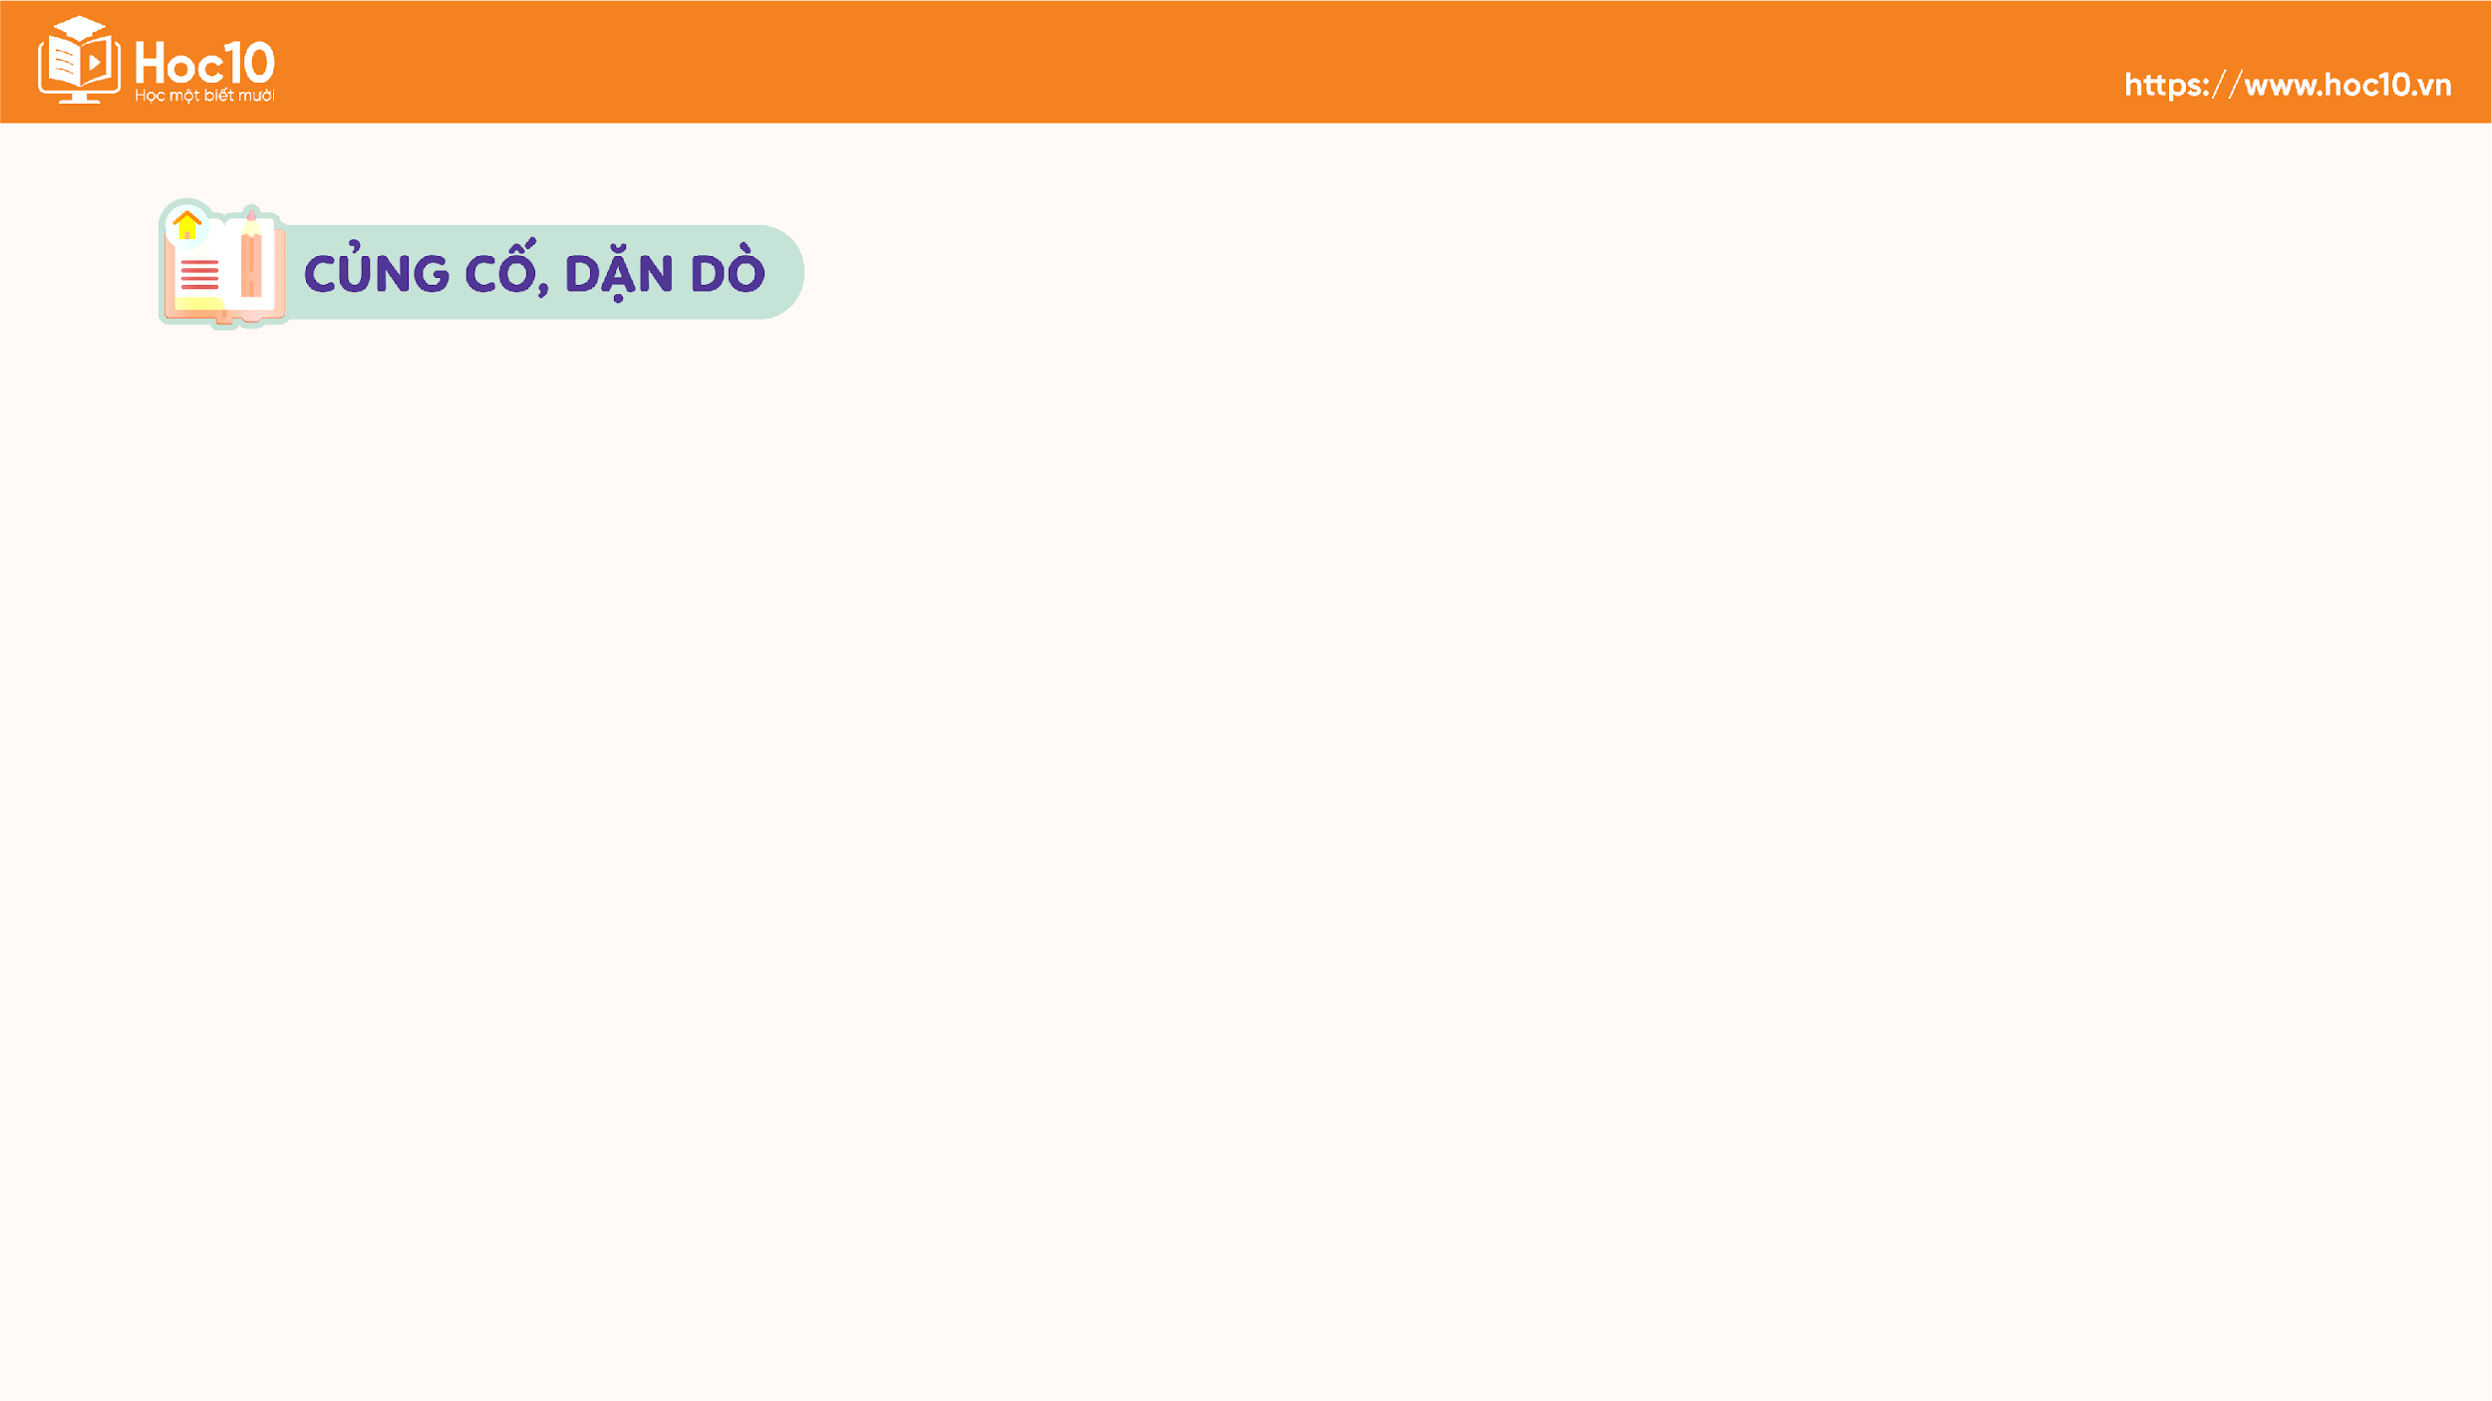



HƯỚNG DẪN VỀ NHÀ
Ôn lại kiến thức đã học.
Đọc và tìm hiểu Bài 2: Nguyên tố hóa học.

Slide 31


Slide 32



Like fanpage Hoc10 - Học 1 biết 10 để nhận thêm nhiều tài liệu giảng dạy
theo đường link:
Hoc10 – Học 1 biết 10
Hoặc truy cập qua QR code

